Slide 1
QUÍMICA
Aula 04 – Objetivos:
Enunciar o conceito de energia e relacioná-lo com as transformações químicas;
Modelizar em nível macroscópico o efeito da temperatura sobre as partículas;
Enunciar o conceito de calor e identificar o sentido do seu deslocamento.
Enunciar os elementos constituintes do átomo e estabelecer relações lógicas entre suas partes.
Geraldo Alexandre Jr.
geraldo.silva@ifrn.edu.br

Slide 2
Energia
Capacidade que um sistema possui de realiza trabalho.
Forma de transferir energia em consequência de um movimento ordenado.

Slide 3
Como a energia se manifesta?
Energia Cinética (Ec): associada ao movimento.
Energia Potencial (Ep): armazenada dentro do sistema.

Slide 4
Atividade
Quais os valores de energia potencia e cinética depois que a bola parou no chão?
Pra onde foi a energia que estava na bola desde antes dela cair em direção ao solo até ela fica em repouso.

Slide 5
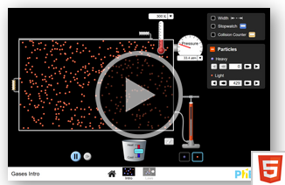
Como as formas de energia aparecem nas transformações químicas?
Temperatura (T): medida do grau de agitação das partículas.
A temperatura é uma manifestação da energia como Cinética ou Potencial?

Slide 6
Como as formas de energia aparecem nas transformações químicas?
Calor(q): energia em trânsito, transferido do sistema de maior para o de menor temperatura.
Se T(A) > T(B) e os sistemas forem colocados em contato térmico, o que irá ocorrer?
Obs.: submicroscopicamente, o calor corresponde a energia trocada por um corpo em consequência do movimento desordenado das partículas.
A
B

Slide 7
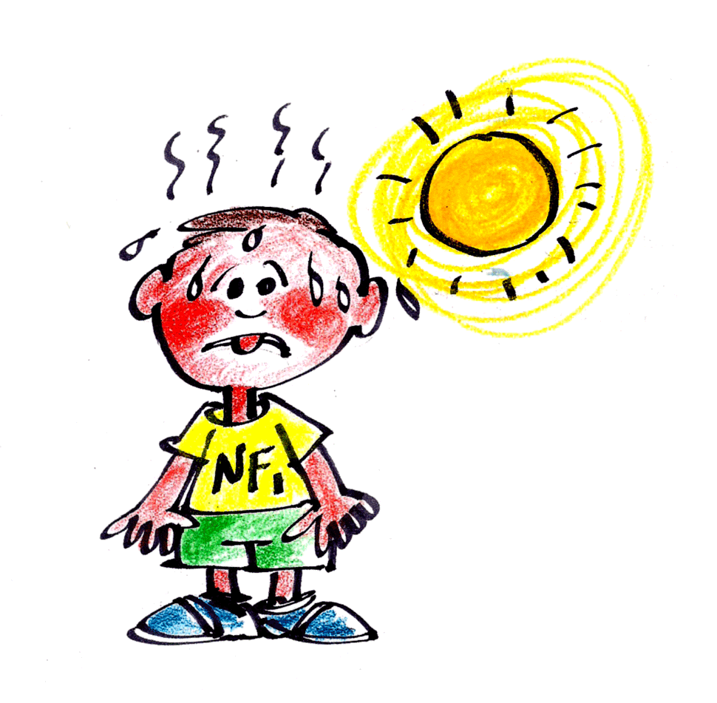
Atividade
A partir do conceito de calor, explique por que a expressão: “estou com calor” não é termodinamicamente correta.

Slide 8
Como as formas de energia aparecem nas transformações químicas?
Ligação química: forças atrativas entre átomos que os mantém unidos formando moléculas ou substâncias.
Menor porção da matéria que representa um elemento em particular.

Slide 9
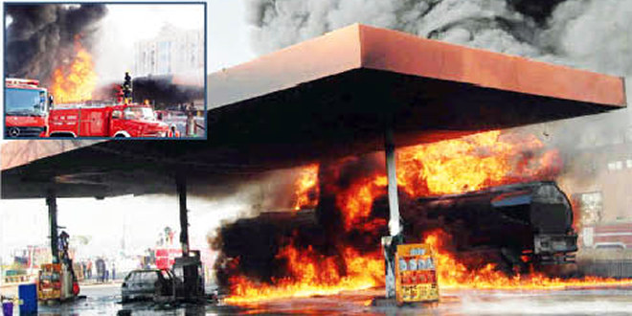
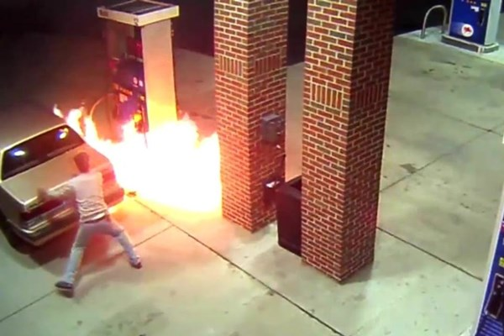
Como as formas de energia aparecem nas transformações químicas?
De onde vem a energia quando um combustível é queimado?

Slide 10
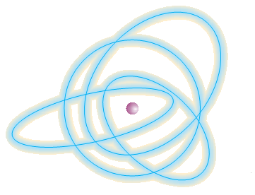
De que é feito um átomo?
Qual a carga de um átomo?
Como várias partículas positivas ficam acumuladas no núcleo?
As três maiores partículas subatômicas
Nome | Símbolo | Carga | Localização
Prótons | Z | +1 | Núcleo
Nêutrons | N | 0 | Núcleo
Elétrons | e- | -1 | Fora do núcleo

Slide 11
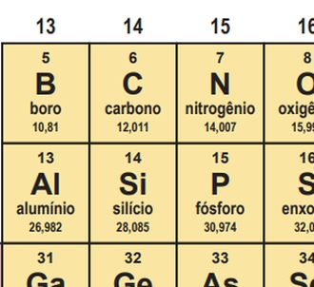
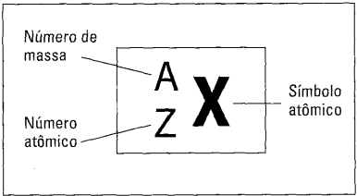
Propriedades do átomo.
Massa atômica(A): A = Z + N
Número atômico (Z): corresponde ao número que caracteriza um determinado elemento químico. Seu valor é o mesmo do número de prótons presentes no átomo daquele elemento.

Slide 12
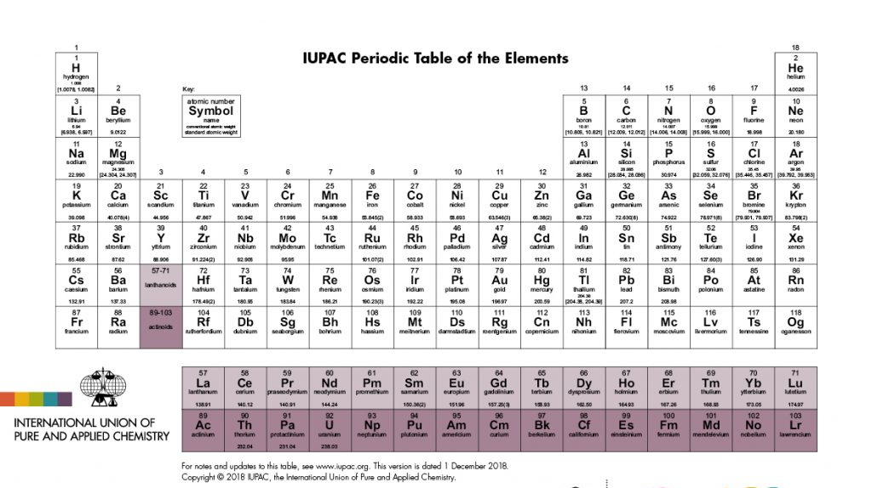
Tabela Periódica - Referência

Slide 13
Atividade
Um átomo “X” possui 15 prótons, 15 nêutrons e 15 elétrons enquanto que outro átomo “Y” possui 14 prótons, 16 nêutrons e 14 elétrons. Estes dois átomos são átomos do mesmo elemento químico? Justifique.

Slide 14
Íons
São átomos que possuem carga não nula em consequência de terem ganhado ou perdido elétrons.
₁₂C
6 prótons
6 nêutrons
6 elétrons
₁₂C²⁺
6 prótons
6 nêutrons
4 elétrons
₁₂C⁻
6 prótons
6 nêutrons
7 elétrons
Cátion – íon com carga positiva.
Ânion – íon com carga negativa.

Slide 15
Atividade
Indique a quantidade de prótons, nêutrons e elétrons em cada um dos elementos seguintes.
₂₆⁵⁶Fe²⁺
₁₇³⁶Cl⁻¹
₁₂²⁴Mg

Slide 16
Isótopos
Átomos de um mesmo elemento químico que possui mesmo número de prótons e de elétrons mas quantidade de nêutrons diferentes.

Slide 17
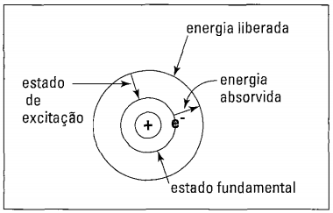
Modelo atômico de Bohr
Os elétrons estão em órbitas de diferentes energias ao redor do núcleo.
A energia do elétron é quantizada.
O elétron se mantém no estado fundamental mas pode passar para o estado excitado se absorver energia suficiente.
Níveis de energia diferentes podem conter diferentes quantidades de elétrons.
Quanto mais distante do núcleo, mais energético é o nível de energia.
Os elétrons do nível mais diante do núcleo são chamados elétrons de valência.

Slide 18
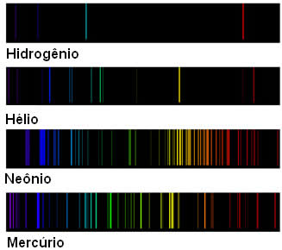
Espectro atômico
Quando voltam do nível excitado para o nível fundamental, o elétron emite radiação que pode estar contida dentro do espectro da luz visível.

Slide 19
Modelo Quântico
A matéria também possui propriedades associadas às ondas.
Adota o Princípio da Incerteza de Heizenberg: não é possível saber a posição exata e o momentum (velocidade e direção) de um elétron ao mesmo tempo.
Os elétrons se encontram em Orbitais: volumes no espaço em que provavelmente há elétrons.

Slide 20
Atividade
Quais as diferenças entre os modelos atômicos de Bohr e o modelo quântico?

